Slide 1
MEIN
WASSERWISSEN А2
QUIZ

Slide 2
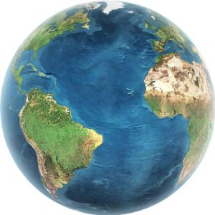
MEIN WASSERWISSEN
1. ... Prozent der Erdoberfläche sind vom Wasser bedeckt.
A ca. 65%
B ca. 70%
C ca. 80%
2

Slide 3
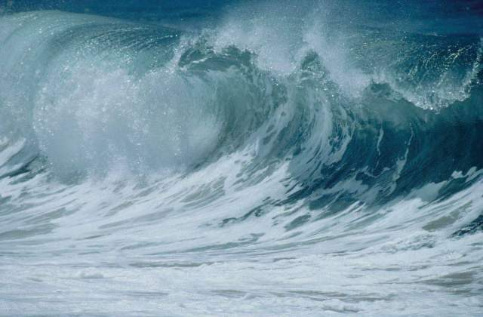
MEIN WASSERWISSEN
2. Mehr als ... Prozent des Wassers auf der
Erde sind Salzwasser.
A ca. 77%
B ca. 87%
C ca. 97%
3

Slide 4
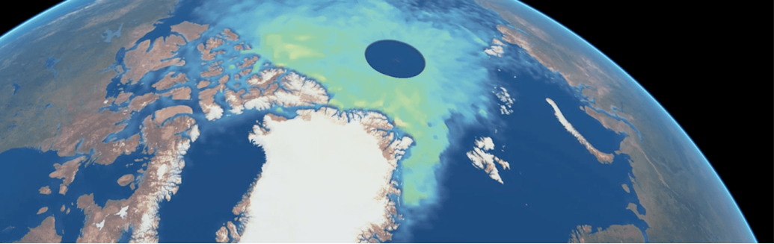
MEIN WASSERWISSEN
3. Warum heißt das Trinkwasser Süßwasser?
A Weil es Zucker enthält.
B Weil es weniger Salz als das
Meerwasser enthält.
C Weil es süßlich schmeckt.
4

Slide 5
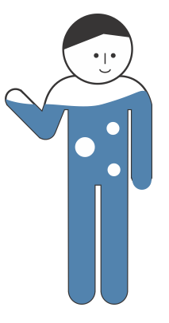
MEIN WASSERWISSEN
4. Der erwachsene Mensch besteht aus … Wasser.
A 60 – 70%
B 70 – 80%
C 50 – 60%
5

Slide 6
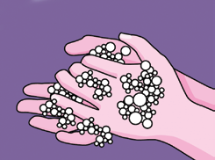
MEIN WASSERWISSEN
5. Für richtiges Händewaschen müssen wir die Hände mindestens ... Sekunden mit Seife einschmieren.
A 20 Sek.
B 15 Sek.
C 10 Sek.
5

Slide 7
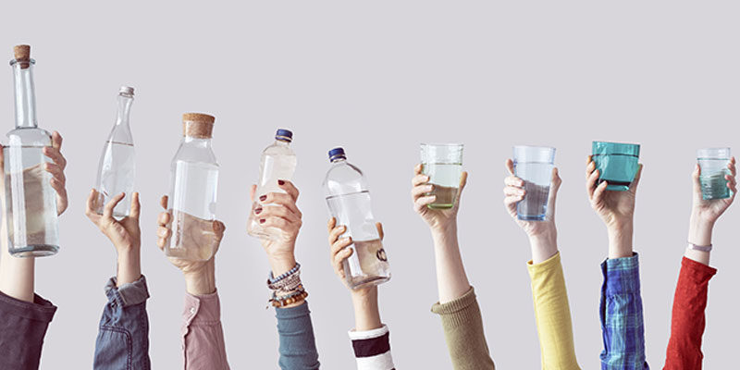
MEIN WASSERWISSEN
6. Wie viel Liter Wasser sollte man am Tag trinken?
A 1,5-2 Liter ohne Sport
B 1,5-2 Liter mit Sport
C 3-4 Liter ohne Sport
7

Slide 8
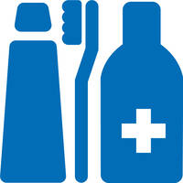
MEIN WASSERWISSEN
7. Für die Hygiene verbrauchen wir täglich … Wasser.
A ca. 50 Liter
B ca. 70 Liter
C ca. 90 Liter
8

Slide 9
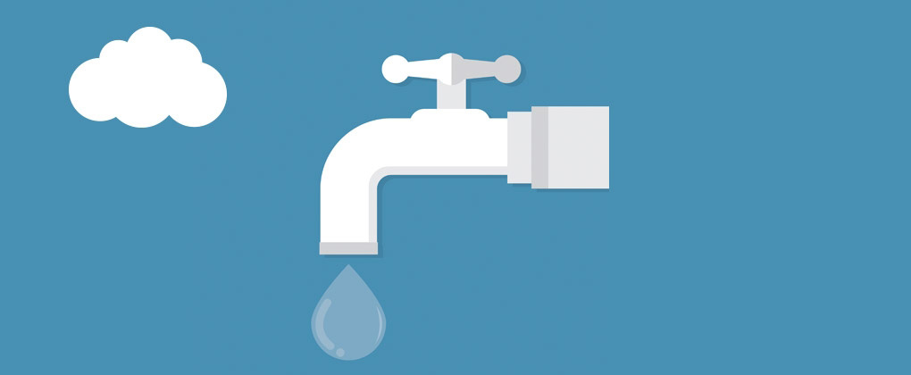
MEIN WASSERWISSEN
8. Die Deutschen verbrauchen täglich … Trinkwasser.
A ca. 150 Liter
B ca. 120 Liter
C ca. 90 Liter
9

Slide 10
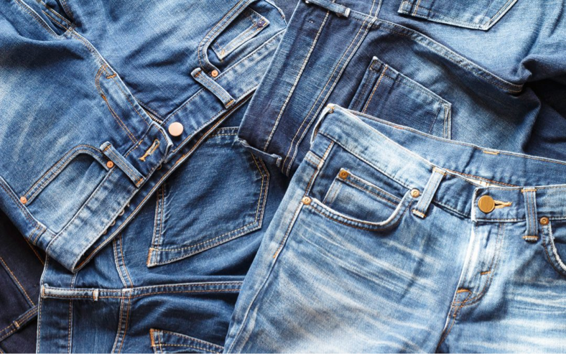
MEIN WASSERWISSEN
9. Für die Herstellung von einer Jeans
sind … Wasser notwendig.
A ca. 2.000 Liter
B ca. 7.000 Liter
C ca. 8.000 Liter
10

Slide 11
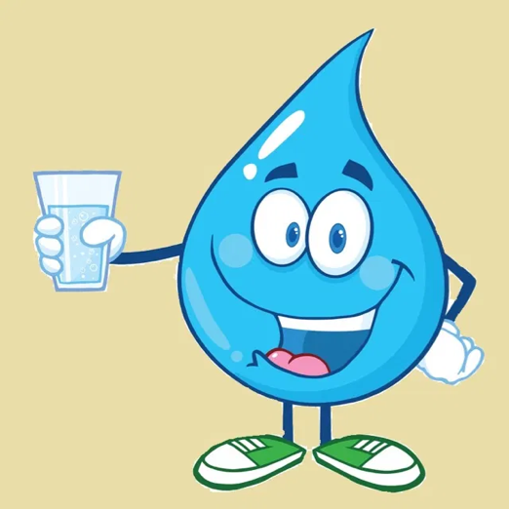
MEIN WASSERWISSEN
10. Wodurch kann man Wasser einsparen?
A sparsame Geräte kaufen
B nicht mehr duschen
C nur kalt duschen
11

Slide 12
MEIN WASSERWISSEN
Lösungen
1 B 70%
2 C 97%
3 B Weil es weniger Salz als das
Meerwasser enthält.
4 A 60-70%
5 A 20 Sek.
6 A 1,5-2 Liter ohne Sport
7 C 90 Liter
8 B 120 Liter
9 C 8000 Liter
10 A sparsame Geräte kaufen

Slide 13
Goethe-institut Bulgarien
Budapesta Str. 1, 1000 Sofia
www.goethe.de/sofia
Tel. +359 2 939 0100

